Slide 1
IoT기반 에너지 매니저 시스템
IoT Based Energy Management System
Net-KTI
학번 : 2016156007 이름 : 김영민 지도교수 : 김영곤 교수님
학번 : 2016156003 이름 : 김동혁 지도교수 : 김영곤 교수님
학번 : 2016156009 이름 : 김재현 지도교수 : 김영곤 교수님
학번 : 2016156022 이름 : 이영채 지도교수 : 김영곤 교수님

Slide 2
목차
종합설계 개요
관련 연구 및 사례
시스템 수행 시나리오
시스템 구성도
시스템 모듈 상세설계
개발환경 및 개발방법
데모환경 설계
업무 분담
종합설계 수행일정
필요기술 및 참고문헌

Slide 3
1. 종합설계 개요
지난 발표에서의 지적 사항
주제에 대해 적용하는 장소가 구체적이지 않다.
전력 수집 대상이 명확하지 않다.
구상도에서 음성 인식과 카메라의 필요성이 설명되지 않았다.
머신 러닝의 이유에 대해 명확하지 않다.
지적 사항에 대한 답변
주제에 대해 적용하는 장소는 매장으로 선정했다.
냉난방기, 조명, (스크린)
음성인식은 주제에 맞지 않아 제외하기로 하였고 카메라는 모션 인식을 통해 사람이 있는지 확인한다.
수집한 환경, 전력 데이터를 학습하여 전력 소비량을 예측하여 사용자에게 알려준다.

Slide 4
1-1기업 지적사항
지난 발표에서의 지적 사항
하드웨어 / 허브 의 역할 각 부품의 역할 등이 명확히 정리된 장표가 없다.
클래스 설계와 통일되게 용어 정의가 명확히 필요
통신 방식에 대해서도 wifi or 블루투스 표기
지적 사항에 대한 답변
12 페이지에 말씀하신 허브와 스마트 플러그의 역할 추가했습니다
허브와 스마트플러그의 부품 등 상세한 내용은 28,29 페이지에 있습니다.

Slide 5
1. 종합설계 개요
연구 개발 배경
매장에 손님이 없는 경우에도 지속적으로 전력이 소모되는 상황이 자주 발생
에너지 관리를 해줄 수 있는 시스템의 필요를 느낌
연구 개발 목표
IoT를 활용한 매장내 에너지 관리 시스템 구현
빅데이터, AI를 통한 최적화 시스템 구현
연구 개발 효과
매장 내 불필요한 에너지 사용을 줄일 수 있고 이로 인한 매장관리비용의 감소를 실현 가능함

Slide 6
2. 관련 연구 및 사례 (출처 추가예정)
관련 연구 및 사례 | 설명 | 개선점
스마트빌딩 통합관리·E절감 솔루션 | 기기간 무선 통신 비용 절감 및 제어 용이 자체적인 지능형 에너지 절감 분석 시스템을 통해 에너지 절감 효과 개선 전문가만 제어가 가능함 | 관련 전문 지식을 보유하지 않은 일반 사용자도 이용하기 편하도록 인터페이스를 구현
오 파워 | 홈페이지를 통해 전기 사용량·전기요금 등의 정보를 제공 고객이 직접 확인하여 구체적인 절전 목표 수립이 가능 전기 사용량·전기요금 등을 그래프와 표로 표현 | IoT를 사용하여 에너지 장치 각각의 데이터를 수집하고 제어한다.
글로벌 스마트시티(스마트 매장 에너지 관리) | 기기 별 전력 사용량 실시간 모니터링 규칙 설정을 통한 실시간 알림 설정 규칙 설정을 통한 설비 자동 제어 매장 실내환경 실시간 모니터링 | 실내 온도, 밀집도와 같은 환경 요소들도 파악하여 서비스 제공 빅데이터를 사용하여 적절한 에너지 사용 방법 알림

Slide 7
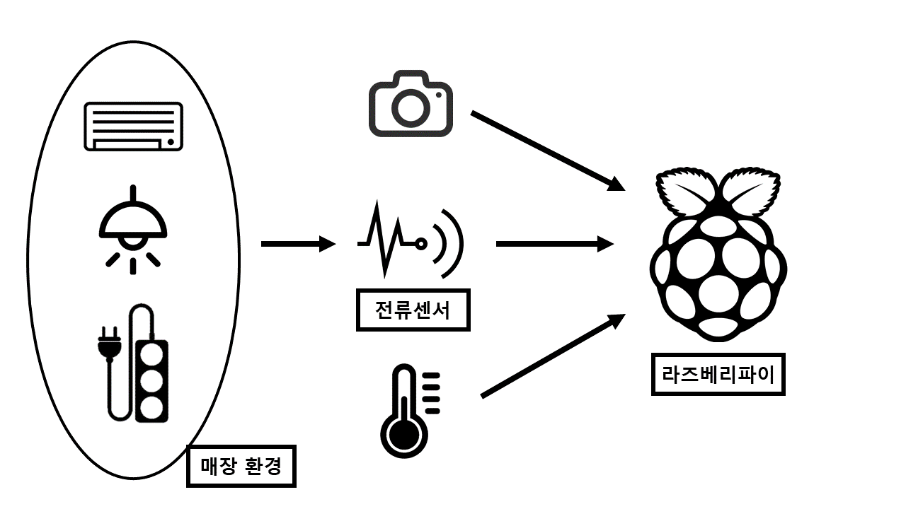
3. 시스템 수행 시나리오 – 데이터 수집
매장 내 전력사용량을 전류센서를 통해 수집한다.
매장 내 실내 온습도를 DHT22 센서를 이용하여 수집한다.
매장내 카메라를 통해 매장 내 손님 수를 분석하여 라즈베리파이에 유선으로 저장한다.

Slide 8
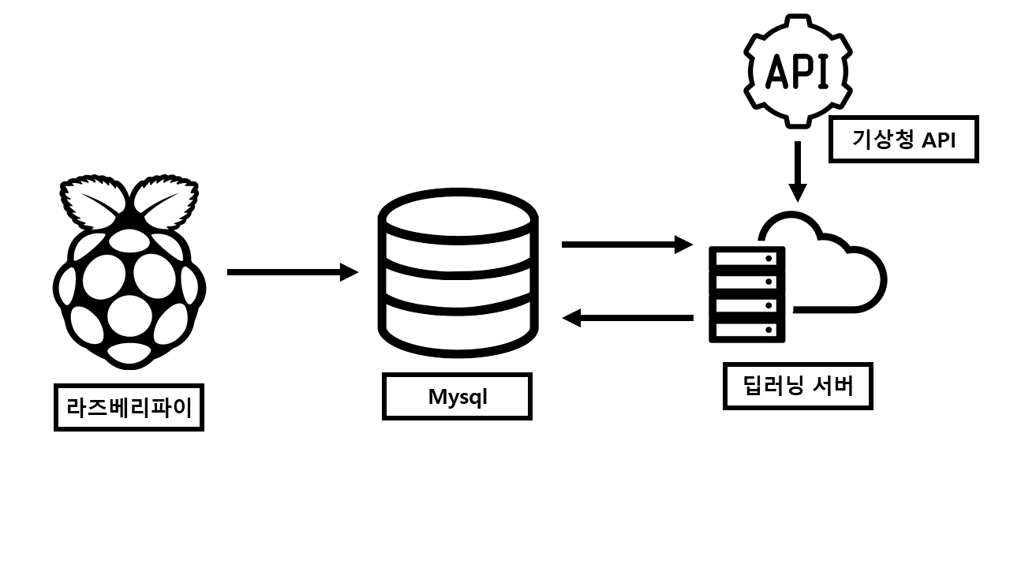
3. 시스템 수행 시나리오 – 데이터 저장 & 머신러닝
라즈베리파이에서 센서데이터를 데이터베이스로 wifi를 통해 전송한다.
데이터베이스에서는 구글 클라우드로 데이터를 제공해준다
기상청으로부터 외부 날씨 데이터를 API를 통해 받아온다.
수집한 데이터들을 통한 머신러닝을 통해 예측전력값을 구한다.
예측데이터를 데이터 베이스에 저장한다.

Slide 9
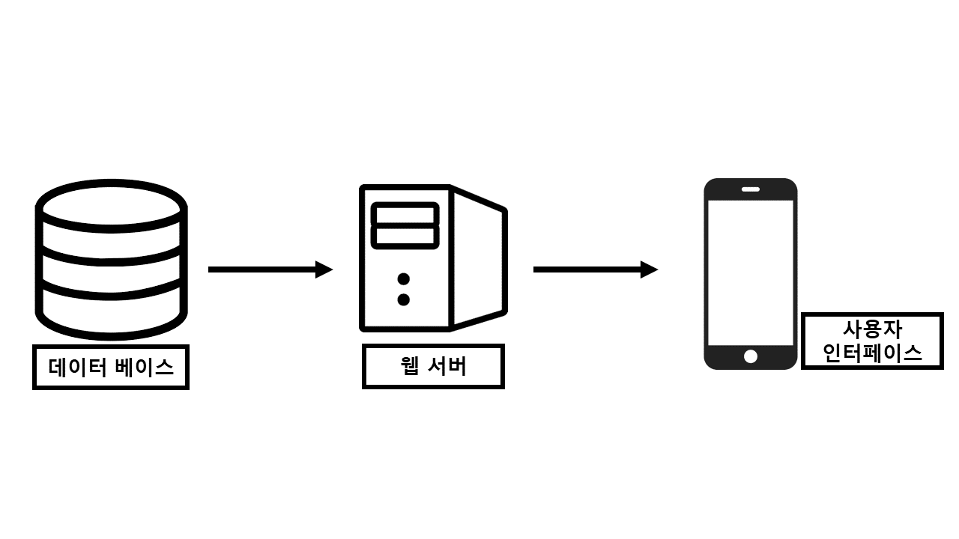
3. 시스템 수행 시나리오 – 사용자 인터페이스
데이터베이스에 저장된 데이터를 시각화하여 웹서버로 전송한다.
웹서버는 사용자에게 인터페이스를 제공한다.

Slide 10
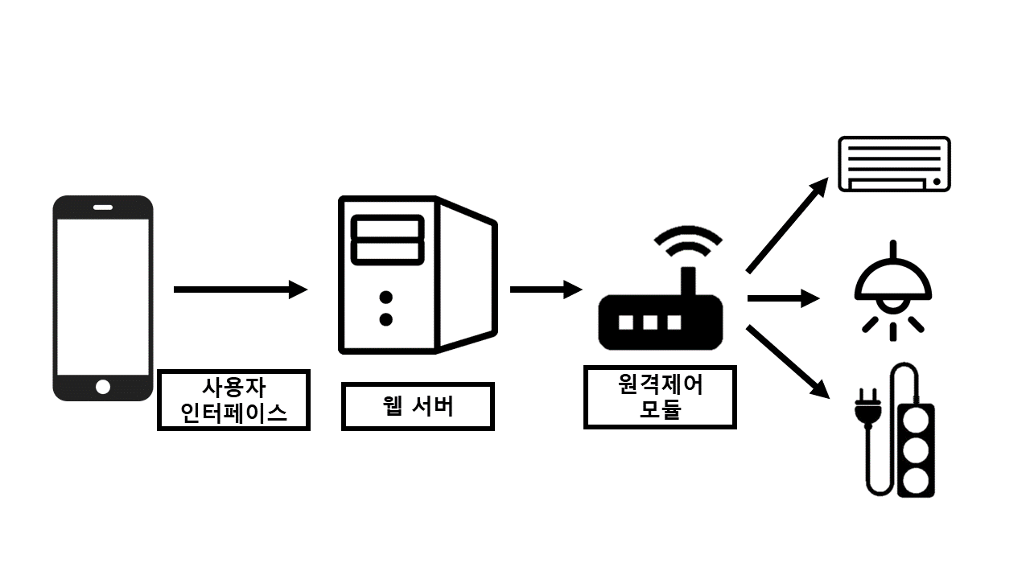
3. 시스템 수행 시나리오 - 제어
사용자 인터페이스에서 제어명령을 내린다.
해당 명령은 웹서버를 거쳐 원격제어 모듈로 전송된다.
IR신호, 및 릴레이를 사용하여 전열기구, 전등, 플러그, 모니터등 을 제어한다.

Slide 11
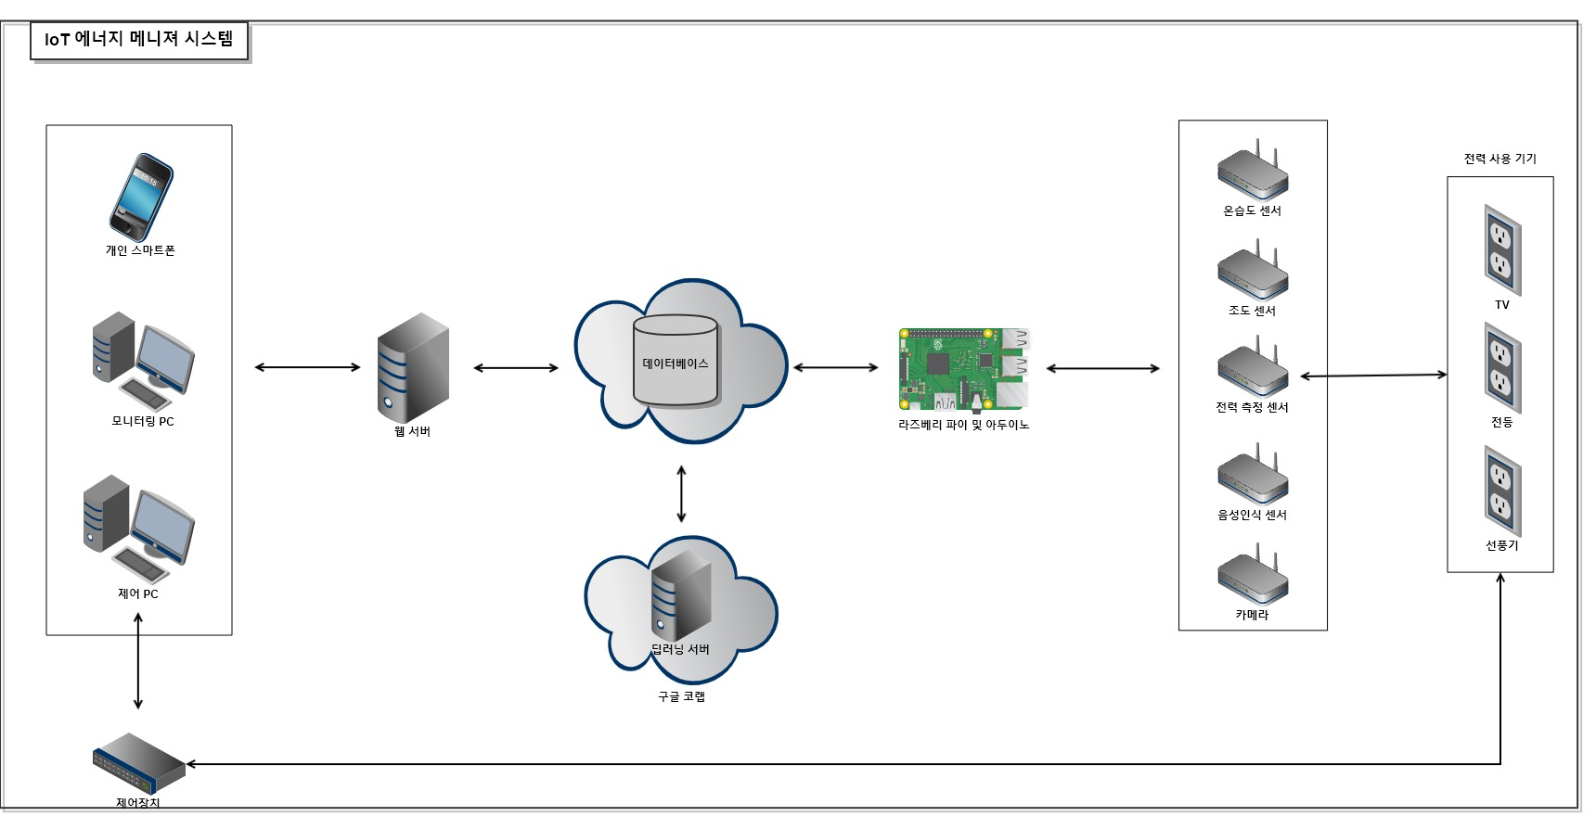
4. 시스템 구성도

Slide 12
5. 시스템 모듈 상세설계 – 하드웨어 종류
스마트 플러그 | IoT 제어 허브
→ 플러그를 사용하는 저전류 기기의 전류를 측정하기 위한 장치. 접촉 전류센서(ACS-712)를 이용해 전류를 측정함. 5V 릴레이를 통해 원격으로 전원을 차단하여 전자기기 제어 가능 플러그가 설치되어 있는 장소의 온/습도 측정 가능 측정한 데이터를 데이터 베이스로 전송함 | 플러그를 사용하지 못하는 고전류 기기의 전류를 측정하기 위한 장치. 비접촉 전류센서를 이용하여 50A까지의 전류측정가능 모션인식을 사용하여 공간 내 사람의 존재유무를 측정가능 측정한 데이터를 데이터 베이스로 전송함 릴레이를 사용하지못하는 전자기기의 리모컨 신호를 복제하여 제어하는 역할을 수행함

Slide 13
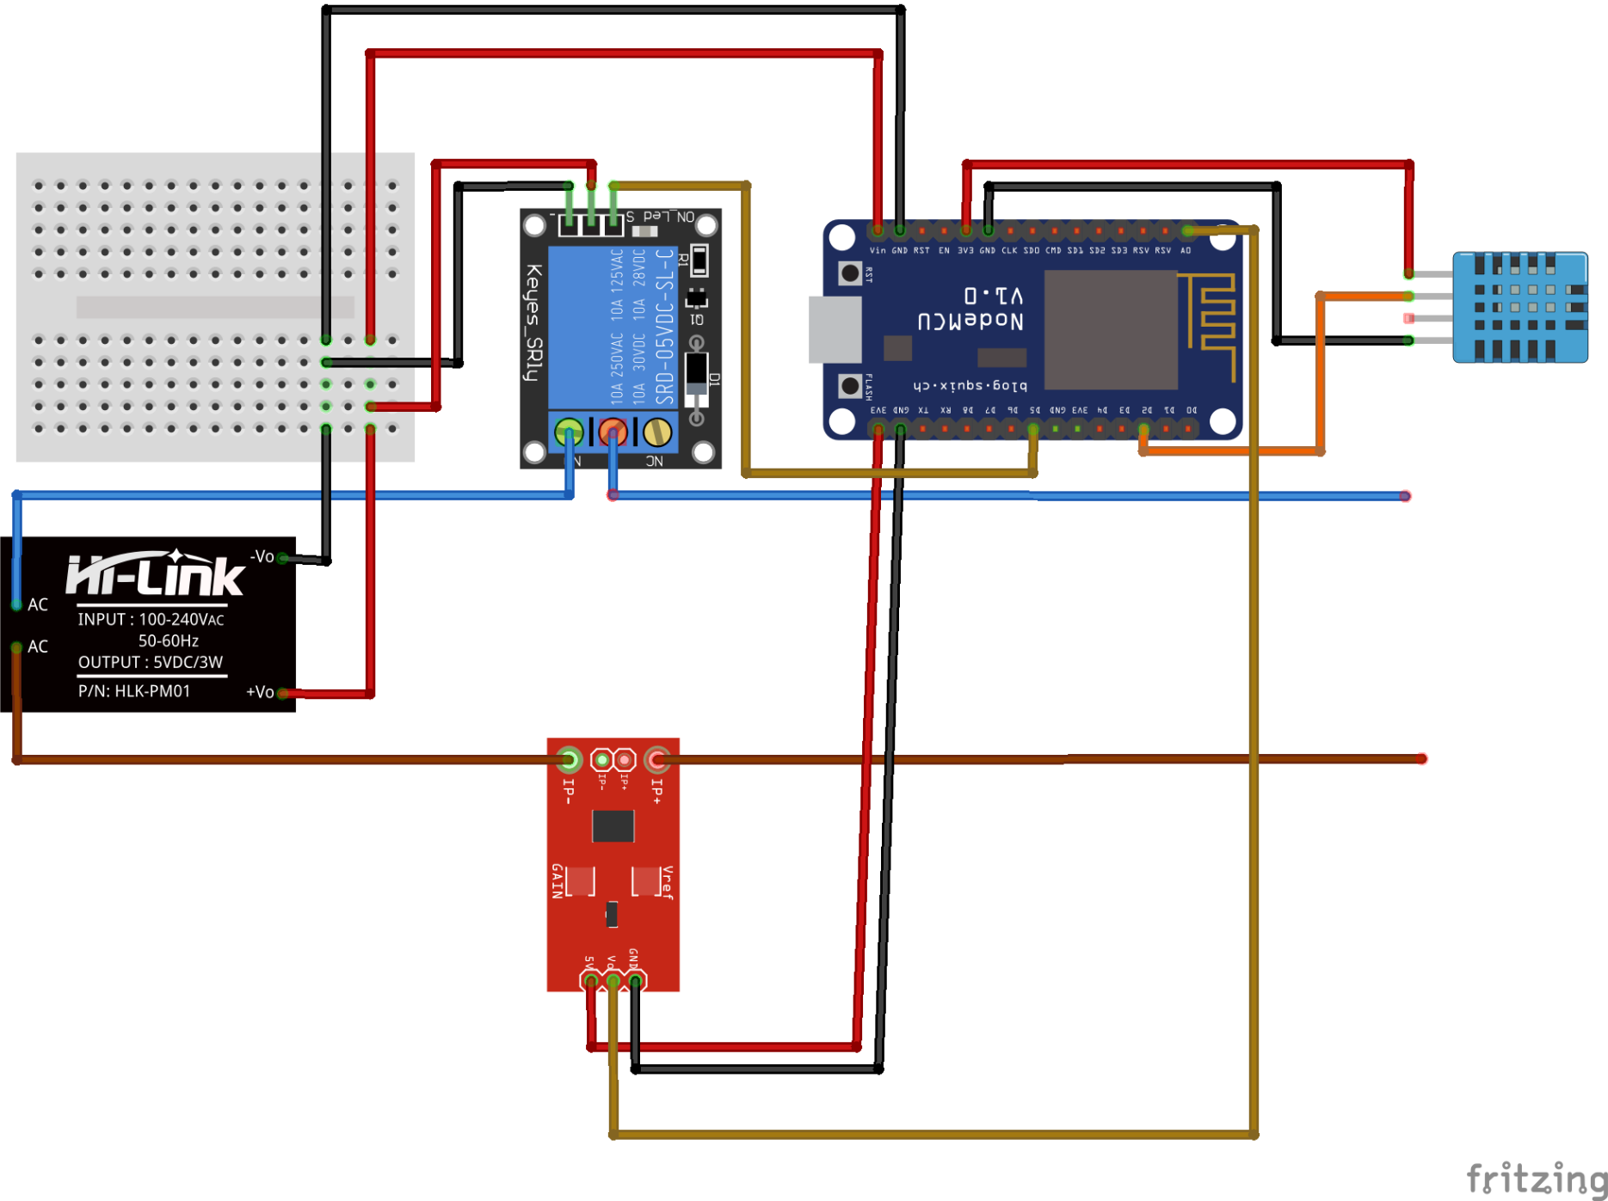
5. 시스템 모듈 상세설계 – 스마트 플러그 회로도

Slide 14
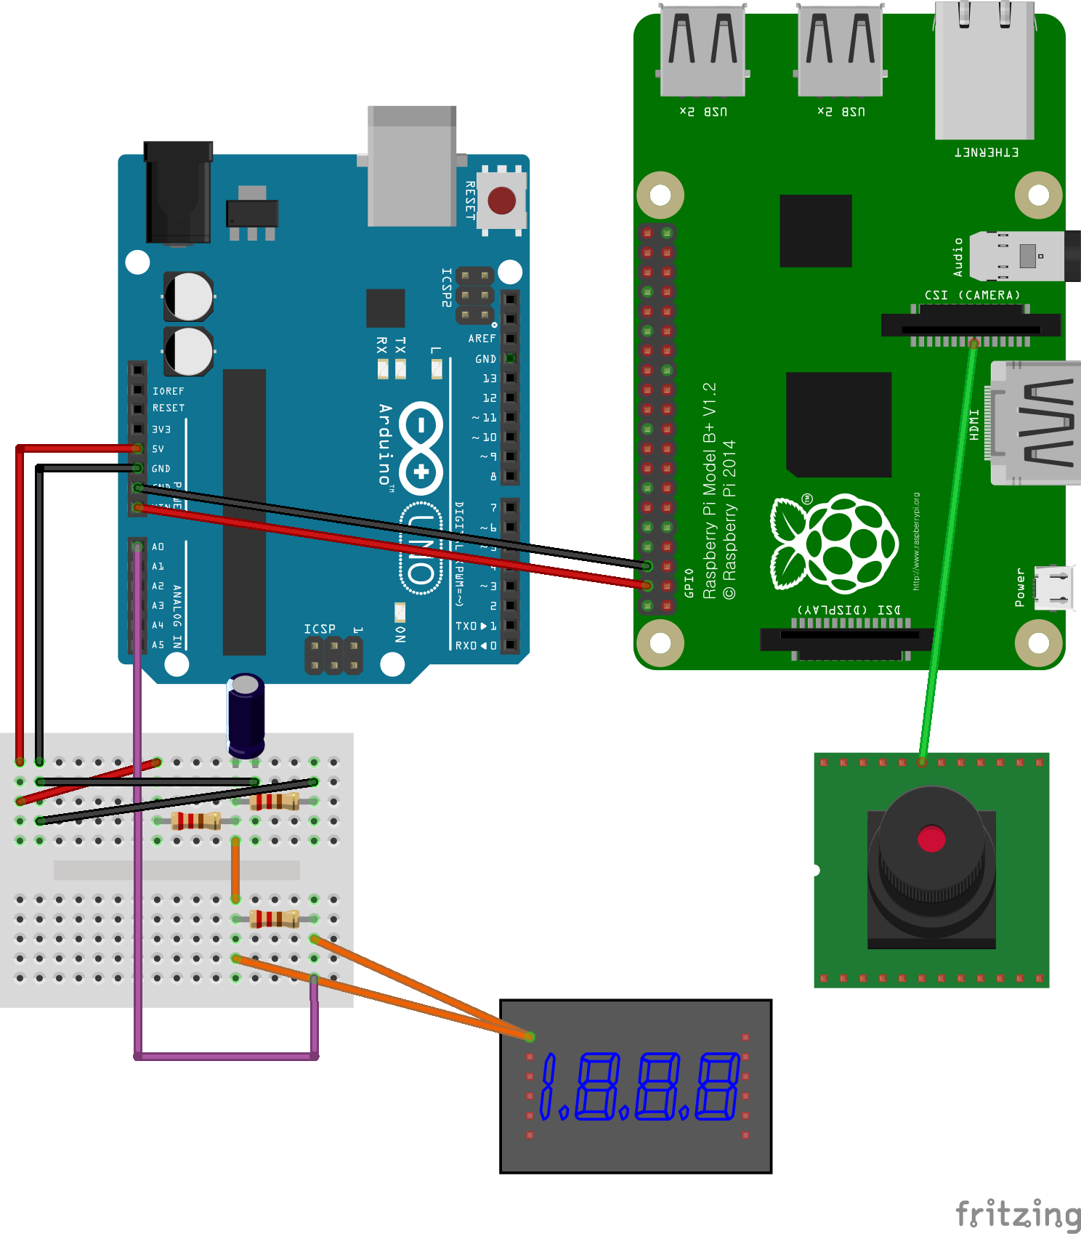
5. 시스템 모듈 상세설계 – 허브 회로도

Slide 15
5. 시스템 모듈 상세설계 – 하드웨어
MySQL_Connection.h
분류 | 헤더파일 / DB접속 관련
기능 | 기기에서 DB접속
DHT.h
분류 | 헤더파일 / 온습도 측정
기능 | DHT사용하여 온습도 측정
getVPP()
분류 | 전류센서/ 함수
기능 | 1초간 교류전류값의 최댓값을 받아옴
리턴값 | 실수형 전류값(아날로그)
Wifi_connect()
분류 | 와이파이모듈 / 함수
기능 | 블루투스 모듈 동작 헤더파일
리턴 값 | void
setupDateTime()
분류 | 함수
기능 | 인터넷 ntp서버에서 시간을 받아 동기화
리턴값 | void

Slide 16
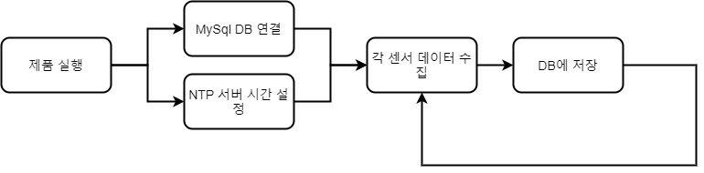
5. 시스템 모듈 상세설계 – 하드웨어 흐름도

Slide 17
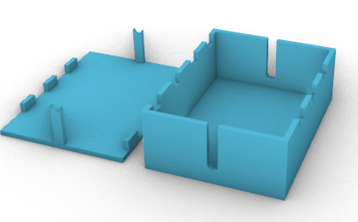
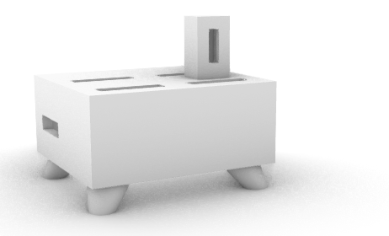
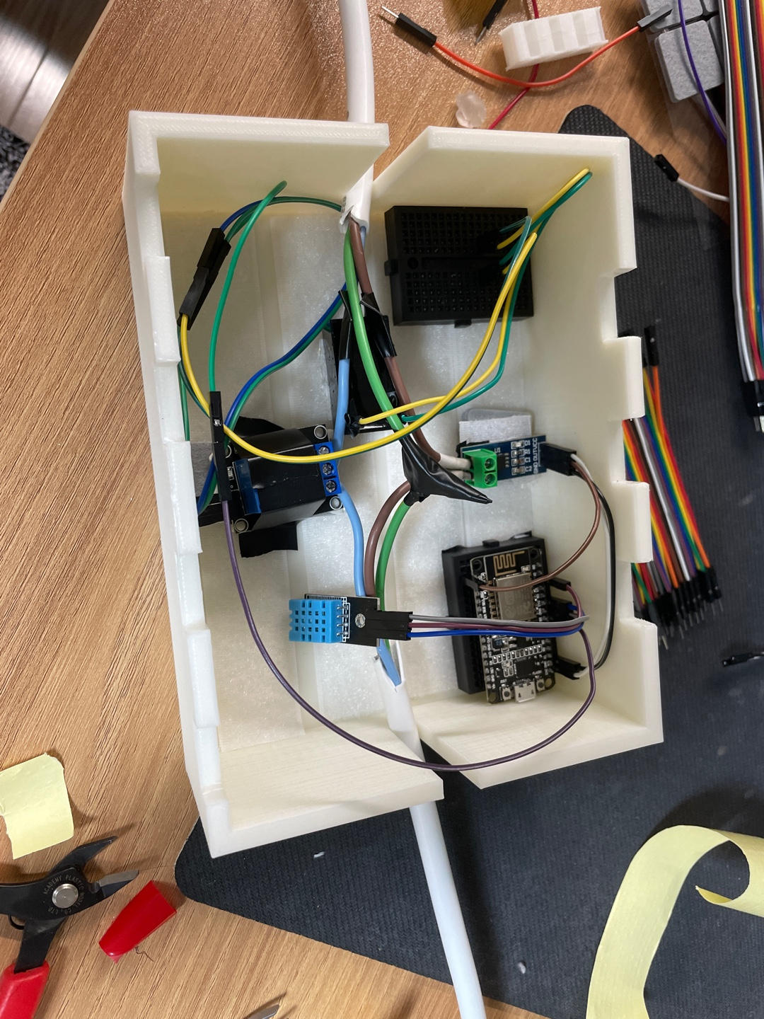
5. 시스템 모듈 상세설계 – 제품 디자인

Slide 18
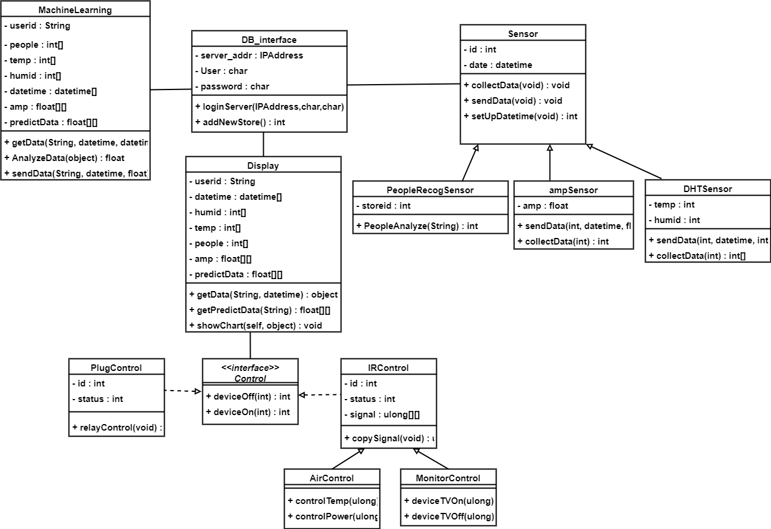
5. 시스템 모듈 상세설계 – Class Diagram

Slide 19
5. 시스템 모듈 상세설계 - Class
1) Display
설명 | 웹에서 데이터 베이스의 정보를 이용하여 시간별 예측 전력 사용량, 현재 전력 사용량, 기기를 제어해 절감된 전력량을 시각화하여 사용자한테 제공한다.
메서드 | public showChart(self, object):void | 데이터를 시각화하여 사용자한테 제공한다.
 | public getData(String,datetime) : object | 데이터 베이스에서 현재 사용중인 데이터를 가져온다.
 | public getPredictData(String): float[][] | 데이터 베이스에서 머신러닝을 통해 구한 예측 전력값을 가져온다.

Slide 20
5. 시스템 모듈 상세설계 - Class
2)Machine Learning
설명 | Google Colaboratory를 통해 데이터 베이스에 저장된 현재 사용전력, 시간, 온 습도, 인구 밀도를 활용하여 이후의 예측 소비 전력을 계산한다.
메서드 | public getData(String, datetime, datetime) : object | 데이터 베이스에서 머신 러닝에 활용할 데이터를 가져온다.
 | public AnalyzeData(object): float | 데이터를 머신 러닝을 통해 분석하여 예측 값을 도출한다.
 | public sendData(String, datetime, float) : int | 머신 러닝을 통해 도출한 값을 데이터베이스로 보낸다.
3) Sensor
설명 | 허브의 모션인식 카메라, 스마트 플러그의 온 습도 센서, 전류 센서를 추상화한 클래스. 각각의 센서 클래스들이 상속하여 사용한다.
메서드 | public collectData(void) : void | 각 센서로부터 데이터를 gpio및 아날로그 핀을 통해 수집한다.
 | public sendData(void) : void | 수집된 데이터를 사전에 정의해둔 sql서버로 wifi를 통해 전송한다.
 | public setUpDatetime(void) : int | 아두이노 보드의 wifi 연결을 통해 NTP서버로부터 시간을 받아와 동기화 한다.

Slide 21
5. 시스템 모듈 상세설계 - Class
3-1) PeopleRecogSensor
설명 | 허브의 모션인식 카메라를 이용해 매장내의 손님수를 API를 사용하여 인식한다.
메서드 | public collectData(void) : void | 각 센서로부터 데이터를 gpio및 아날로그 핀을 통해 수집한다.
3-2) ampSensor
설명 | 허브와 스마트플러그의 전류측정(ACS712및 SCT013) 센서를 이용해 전류를 측정한다.
메서드 | public sendData(int, datetime, float) : int | 전류센서의 데이터를 데이터베이스 로 현재 시간과 함께 wifi로 전송한다.
 | public collectData(int) : int | 전류데이터를 센서로부터 수집한다.
3-3) DHTSensor
설명 | 스마트플러그의 온 습도(DHT22) 센서를 이용하여 매장내의 온/습도를 측정한다.
메서드 | public sendData(int, datetime, int, int) : int | 온 습도 센서의 데이터를 데이터베이스로 wifi를 통해 전송한다.
 | public collectData(int) : int[] | 온 습도 데이터를 측정하고 이에 대한 결과를 배열로 반환한다.

Slide 22
5. 시스템 모듈 상세설계 - Class
4) Control
설명 | 자체 제작한 스마트 플러그, 배전반에 연결된 전자기기를 제어하는 인터페이스 인터페이스를 이용하여 각각의 컨트롤러에 연결된 기기를 제어한다.
메서드 | public deviceOn(int): int | 스마트 플러그에 연결된 전자기기의 전원을 릴레이를 통해 켜는 함수이다.
 | public deviceOff(int): int | 스마트 플러그에 연결된 전자기기의 전원을 연결된 릴레이를 통해 끄는 함수이다.
4-1) IRControl
설명 | 적외선 리모컨을 사용하는 제품의 제어를 담당하는 클래스이다. AirControl과 MonitorControl에 상속을 해준다.
메서드 | public copySignal(void): ulong | 리모컨의 IR신호를 시스템에 저장 받는 함수이다.
4-1-1) AirControl
설명 | IR Control에서 상속을 받아 냉난방기의 바람 세기와 온도를 조절하는 클래스이다.
메서드 | public controlTemp(ulong) : int | 냉난방기의 온도를 조절하는 함수이다.
 | public controlPower(ulong) : int | 냉난방기의 바람 세기를 조절을 하는 함수이다.

Slide 23
5. 시스템 모듈 상세설계 - Class
4-1-2) MonitorControl
설명 | IRControl에서 상속을 받아 TV를 제어하는 클래스이다.
메서드 | public deviceTVOn(ulong): void | TV의 전원을 켜는 함수이다.
 | public deviceTVOff(ulong): void | TV의 전원을 끄는 함수이다.
4-2)PlugControl
설명 | 스마트 플러그의 릴레이를 통한 제어를 하는 클래스이다. Control interface를 사용한다.
메서드 | public relayControl(void): int | 릴레이를 통해 스마트 플러그에 연결된 장비를 제어한다.
5) DB_interface
설명 | AWS RDS를 사용할 수 있는 데이터베이스 인터페이스. 서버 주소, 사용자 정보를 이용하여 데이터 베이스를 사용한다.
메서드 | public loginServer(IPAddress, char, char): int | 데이터 베이스에 매장 별 접속을 할 수 있게 해주는 함수이다.
 | public addNewStore() : int | 데이터베이스에 새로운 관리대상 매장을 추가하는 메소드

Slide 24
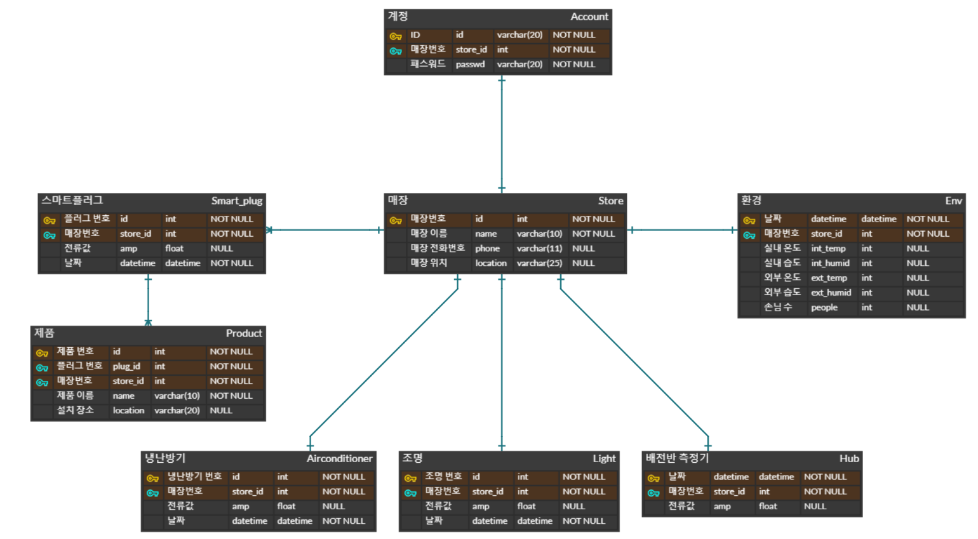
5. 시스템 모듈 상세설계 - DB

Slide 25
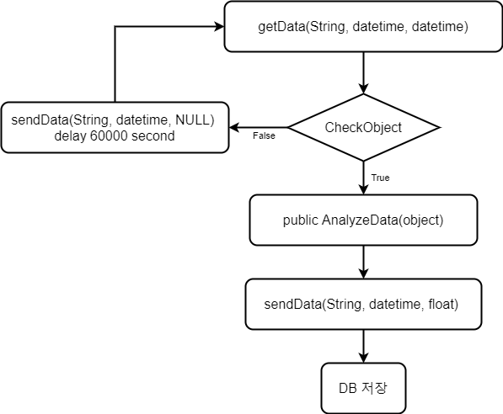
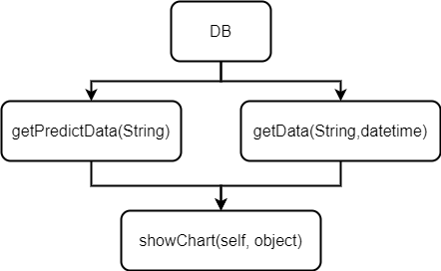
5. 시스템 모듈 상세설계 – 소프트웨어 흐름도
1) Machine Learning
2) Display

Slide 26
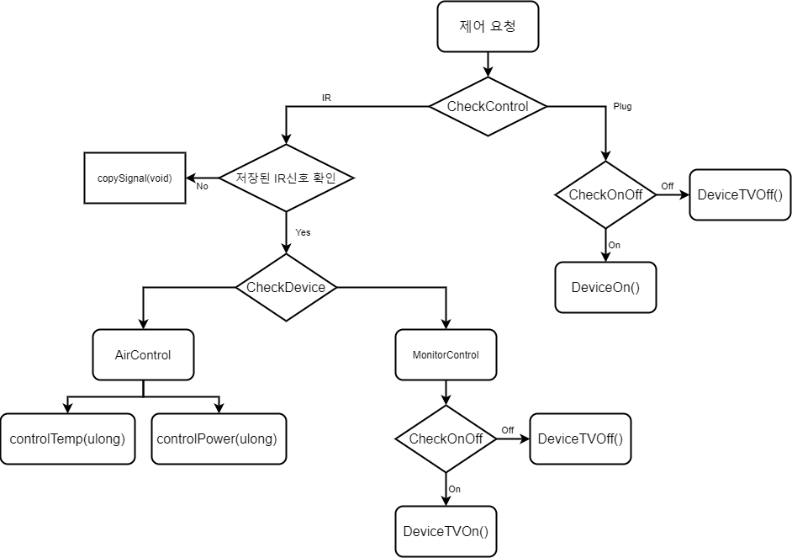
5. 시스템 모듈 상세설계 – 제어 흐름도

Slide 27
6. 개발 내용
1) 환경 데이터 수집
매장 내 소비 전력, 온/습도 수집
자체 제작 스마트 플러그와 배전반 수집기를 통해 데이터를 수집한다.
기상청에서 날씨 데이터 수집
기상청 API를 사용하여 해당날짜 기상데이터를 수집한다.
매장 내 손님 유무 데이터 카메라로 수집
카메라를 설치하여 구역 내 손님의 유무를 확인한다.

Slide 28
6. 개발 내용
2) 스마트 플러그
스마트 플러그 개념
멀티탭 선을 단선하여 ESP8266 보드를 기반으로 전력센서와 릴레이를 통해 연결된 전자기기의 소비전력을 측정 / 제어 한다.
사용 부품
ESP 8266
ACS 712
DHT 22 (실내 온/습도 측정)
5V 릴레이
Ac - Dc 컨버터
특이사항
와이파이와 연결된 형태로 일정 시간마다 측정전류를 DB로 전송하고, 웹으로부터 릴레이 작동신호를 받으면 릴레이를 작동시킴으로써 연결된 전자기기를 제어한다.
개발환경은 아두이노IDE에 ESP8266보드를 추가하여 C로 개발한다.

Slide 29
6. 개발 내용
3) 제어 허브 (배전반 측정용)
허브 개념
현실적으로 단선하여 측정이 어려운 배전반의 경우 비접촉 전류센서를 사용하기위한 측정 도구.
더불어 전력측정뿐만이 아니라 카메라를 통한 손님인식 및 IR신호를 통한 기기제어를 실행한다.
사용 부품
Rasp Pi 3 b+
Arduino uno
IR 송 / 수신기
비접촉 전류센서 (SCT - 013)
pi 카메라 5MP
특이사항
아두이노는 라즈베리파이로 부터 5V 전원을 공급받아 전원을 일원화 한다.
연결된 IR 송수신기를 통해 전자기기 리모콘의 적외선 신호를 복제하여 전자기기를 제어한다.

Slide 30
6. 개발 내용
4) 머신 러닝
수집한 데이터를 통해 머신 러닝
Google Colab 를 활용하여 수행한다.
전력 사용량과 온/습도, 날씨, 인원 수 등의 데이터들을 연계하여 머신 러닝을 진행한다.
전력과 나머지 데이터의 연관에 따른 예측 소비량을 보여준다.
분석한 데이터를 AWS 데이터베이스에 전송한다.
시각화를 위해 분석한 데이터를 데이터베이스에 지속적으로 저장한다.

Slide 31
6. 개발 내용
5) 웹
Spring Framework를 이용한 웹 개발
Eclipse를 통해 Spring Framework를 사용하여 웹 구현한다.
Apache Tomcat 9.0 서버를 이용한다.
데이터 베이스에 저장된 수집한 데이터와 예측된 데이터를 시각화
스마트 플러그와 Hub를 통해 수집된 데이터를 시각화 하여 사용자한테 제공한다.
머신 러닝을 통해 예측한 데이터를 시각화 하여 사용자한테 제공한다.
전력 기기 제어
사용자가 보낸 제어 신호를 스마트 플러그와 Hub에 전송한다.
스마트 플러그와 Hub에 연결된 전력 기기를 신호로 제어한다.
절감량 계산
사용자한테 기기를 제어해 절감된 전력량을 시각화하여 표시한다.
알림 수신
사용자에게 전력 절감이 필요한 기기를 알려준다.

Slide 32
6. 개발 내용
6) 데이터 베이스
AWS RDS for MYSQL
AWS RDS 클라우드 서비스를 사용하여 데이터베이스를 이용한다.
MYSQL을 사용한다.
Entitiy는 아래와 같다.
Store(매장)
Account(계정)
Env(환경)
Smart_plug(스마트 플러그)
Product(제품)
Airconditioner(냉난방기)
Light(조명)
Hub(배전반 측정기)

Slide 33
6. 개발 환경
스마트 플러그 | NODEMCU | Esp8266 탑재. 인터넷 접속과 데이터 수집을 수행
 | ACS-712 | 교류전류데이터 수집
 | DHT-22 | 온습도 측정
 | 5V relay | 5v 구동 릴레이, 전자기기 전원제어
 | AC-DC컨버터 | 교류전원을 사용하여 보드, 센서를 구동
허브 | Arduino uno | 센서데이터 수집용(analog)
 | SCT-013 | 비접촉 전류센서 (배전반 사용)
 | Raspberry 3b+ | 영상처리, 아두이노 전원제공, 인터넷 접속
 | Pi camera | 손님인식용 카메라
 | 적외선 송,수신 센서 | 리모콘의 신호를 복제하여 기기제어

Slide 34
6. 개발 환경
S/W | 서버 | Apache Tomcat 9.0 / Ubuntu 18.0.4 LTS
 | DB | RDS for MySQL 8.0
 | 머신 러닝 | Google Colaboratory
 | 시각화 | Grafana
 | 모션 인식 | OpenCV

Slide 35
7. 데모 환경
데모 환경 구성
스마트 플러그: 3D 프린팅으로 시제품 완성
허브: 3D 프린팅으로 시제품 완성
웹 서버: 센서 데이터를 데이터베이스에서 가져와 시각화
모니터: 웹 접속 및 확인
데모 순서
스마트 플러그 WiFi 연결
허브 WiFi 연결
각 센서로 데이터 측정
축적된 데이터로 예측 전력 도출
웹서버에서 데이터 시각화
모니터로 확인

Slide 36
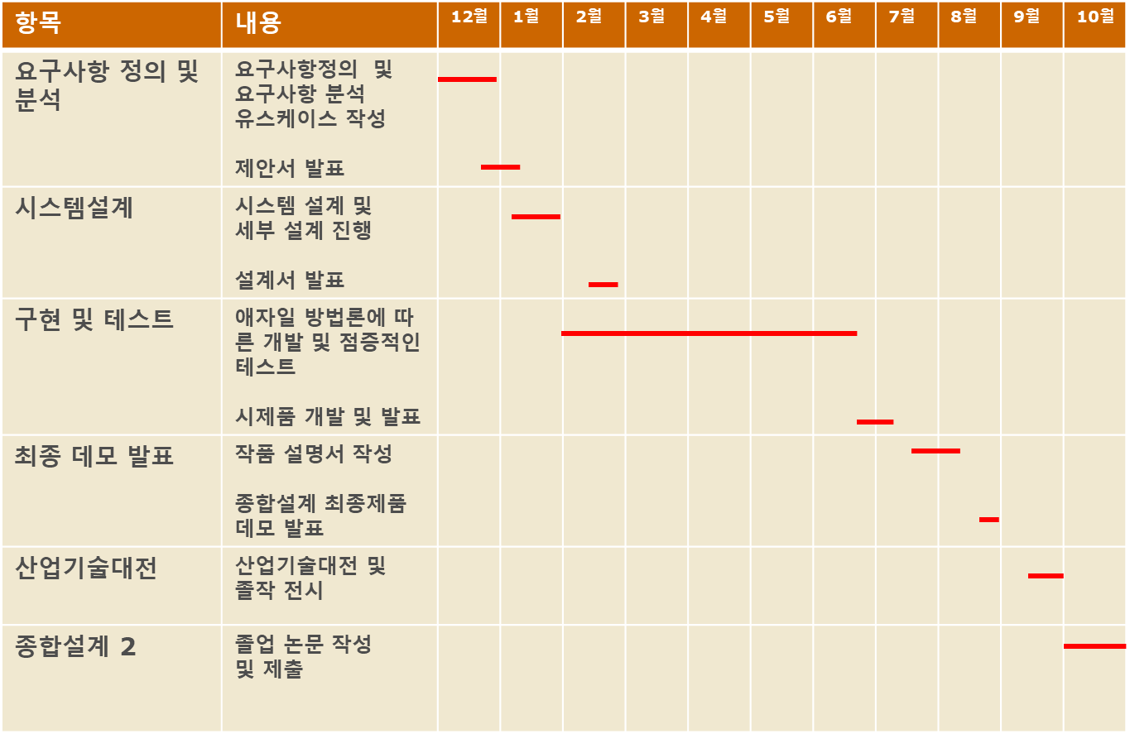
8. 수행 일정

Slide 37
9. 업무 분담
 | 김재현 | 이영채 | 김영민 | 김동혁
자료수집 | HTML, JSP Android Studio | AWS RDS for MySQL 영상 처리 | Google colab 머신 러닝 모델 | 라즈베리파이 Atmega, 센서
설 계 | 정보 웹 페이지 앱 | 데이터 베이스 설계 모션 인식 개발 | 머신 러닝 모델 적용 | 라즈베리파이와 Atmega 연동
구 현 | 웹페이지에 정보 표시 앱으로도 호환 | 데이터 베이스 구축하여 데이터 관리 카메라를 이용한 모션 인식 | 머신 러닝을 통해 결과 예측 | 라즈베리파이에서 수집한 데이터 전송 Atmega를 이용한 데이터 수집
테스트 | 머신 러닝 - 예측 결과 웹 페이지, 앱 연동 라즈베리파이, Atmega 연동 및 데이터 수집

Slide 38
10. 필요기술 및 참고 문헌
[관련 연구 사례]
- 2017년 차세대에너지연구소 고유과제 결과 보고서
https://scienceon.kisti.re.kr/commons/util/originalView.do?cn=TRKO201800035622&dbt=TRKO&rn=
- KT meg
http://www.enet.or.kr/?module=file&act=procFileDownload&file_srl=54172&sid=a4e9f96b0af328c594ce40959e4adba9&module_srl=148 pp. 2-18
- 빌딩 에너지 관리 시스템의 기술 및 표준화 동향
https://www.google.co.kr/url?sa=t&rct=j&q=&esrc=s&source=web&cd=&ved=2ahUKEwi9s_rrjaftAhUXyIsBHZkKB7sQFjADegQIARAC&url=https%3A%2F%2Ftta.or.kr%2Fdata%2FreportDown.jsp%3Fnews_num%3D3548&usg=AOvVaw0K5dIwbvH1Xv2kY4e79-zY
- 오파워
https://www.hellot.net/new_hellot/magazine/magazine_read.html?code=205&sub=001&idx=44952&page=1&list=all
- 글로벌 스마트 시티
http://www.k-smartcity.kr/service1/service07.php

Slide 39
10. 필요기술 및 참고 문헌
[사용 라이브러리]
아두이노 DHT 라이브러리 https://github.com/adafruit/DHT-sensor-library
ESP8266 인터넷시간 알아보는 라이브러리 https://github.com/mcxiaoke/ESPDateTime
Mysql connector 척벨 (https://github.com/ChuckBell/MySQL_Connector_Arduino)
SCT-013 사용관련 회로참고 https://learn.openenergymonitor.org/electricity-monitoring/ct-sensors/how-to-build-an-arduino-energy-monitor-measuring-current-only?redirected=true
[화면 설계]
- 라임 ICT http://limeict.co.kr/product_cb.html
[머신러닝]
시계열 예측 https://www.tensorflow.org/tutorials/structured_data/time_series
Prophet https://facebook.github.io/prophet/docs/quick_start.html#python-api
LSTM https://brunch.co.kr/@chris-song/9
[Google Cloud Platform]
역 지오 코딩 https://cloud.google.com/solutions/reverse-geocoding-geolocation-telemetry-cloud-maps-api?hl=ko
IP Geolocation API https://geo.ipify.org/

Slide 40
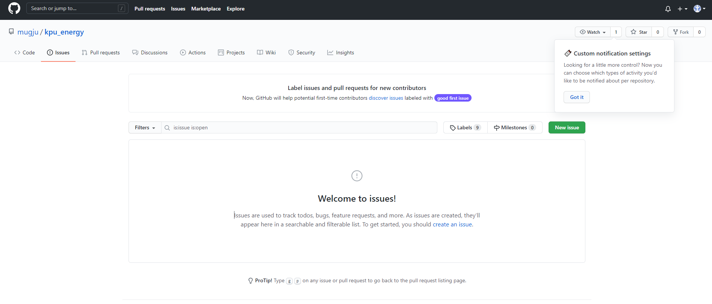
10. GitHub
https://github.com/mugju/kpu_energy

Slide 41
THANK YOU

